Slide 1
Bilancio Consolidato
Esercizio 2020
Notes:
<numero>
<numero>

Slide 2
Elementi e Contenuti
Il Bilancio Consolidato deriva dall’aggregazione dello Stato Patrimoniale e del Conto Economico del Bilancio dell’Ente con i bilanci dei soggetti inclusi nell’area di consolidamento (in presenza di partecipazioni in gruppi, si considera il bilancio consolidato di questi). La chiusura dell’esercizio deve essere al 31/12
Per le società/enti controllati, il consolidamento avviene con il metodo integrale: integrale attrazione all’interno del bilancio consolidato di tutte le attività e passività, componenti positivi e negativi di reddito dei bilanci del gruppo. Gli elementi vengono ripresi linearmente con contestuale eliminazione di tutti i valori intercompany
Le quote di patrimonio netto di competenza di terzi sono evidenziate nel contesto del patrimonio netto così come la parte di risultato economico di terzi viene distinta nel conto economico consolidato
Notes:
<numero>
<numero>

Slide 3
Elementi e Contenuti
Per le società e gli enti partecipati non controllati il consolidamento avviene con il metodo proporzionale: attrazione delle singole voci dei bilanci del Gruppo per una quota proporzionale alla partecipazione detenuta
L’esito del processo di consolidamento consiste nella rappresentazione del capitale di funzionamento e del reddito del Gruppo
Notes:
<numero>
<numero>

Slide 4
La Formazione del Bilancio Consolidato 2020
Il Gruppo Comune di Milano deve essere rappresentato come unica entità economico - patrimoniale e pertanto il Bilancio Consolidato non deve contenere elementi relativi ai rapporti contrattuali, economici, finanziari e patrimoniali interni (tra tutti i soggetti giuridici che rientrano nell’area di consolidamento: Comune di Milano, società ed enti strumentali)
Si parte dallo Stato Patrimoniale e dal Conto Economico 2020 del Comune di Milano, approvati con delibera CC n. 39 del 24/5/2021 (Rendiconto di Gestione 2020)…
… aggregando le risultanze dei bilanci 2020 delle società e degli enti strumentali del perimetro di consolidamento, definito con delibera di GC n. 125 del 31/1/2020, successivamente integrato con delibera di GC n. 604 del 28/5/2021 (inserimento nell’area di consolidamento di SPV Metro 4 SpA)
Notes:
<numero>
<numero>

Slide 5
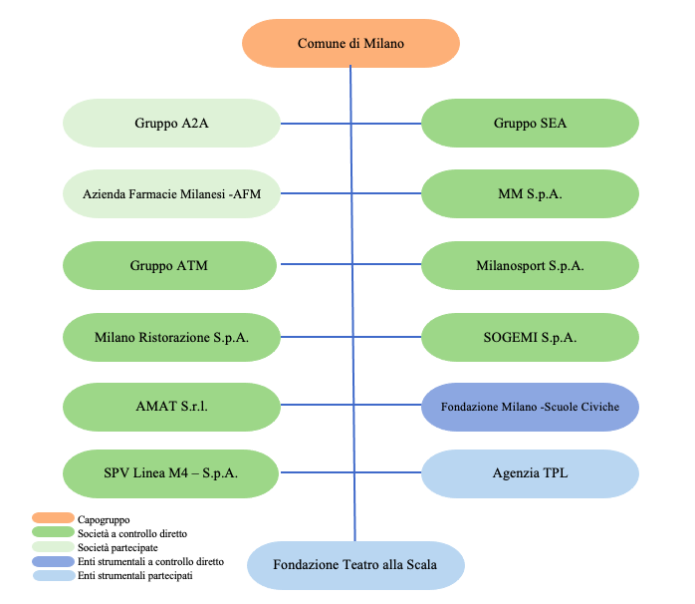
Area di Consolidamento 2020
Notes:
<numero>
<numero>

Slide 6
Area di Consolidamento: criteri di inclusione
Nel GRUPPO DELL’AMMINISTRAZIONE PUBBLICA (GAP)
  le Società e gli Enti strumentali controllati;
  le Società partecipate nelle quali l’ente dispone di una quota di diritti di voto esercitabili in Assemblea pari o superiore al 20%;
  in caso di partecipazione < 20%, le Società partecipate a totale partecipazione pubblica affidatarie dirette di servizi pubblici locali da parte del comune capogruppo;
  gli Enti strumentali partecipati, di diritto pubblico o privato, soggetti al controllo pubblico;
Dal GAP all’AREA DI CONSOLIDAMENTO
  Gli Enti e le Società totalmente partecipati dall’Amministrazione capogruppo;
  le Società in house;
  gli Enti partecipati titolari di affidamento diretto da parte dei componenti del Gruppo, a prescindere dalla quota di partecipazione;
  le società e gli enti rilevanti sotto il profilo economico – patrimoniale.
<numero>

Slide 7
Il Conto Economico
(dati in milioni di euro)
Notes:
<numero>
<numero>

Slide 8
I Risultati Economici
Il Risultato operativo della gestione caratteristica è positivo per 54,01 milioni di euro
Il Risultato ante imposte è negativo per 64,71 milioni di euro. La situazione economica correlata alla pandemia da COVID-19 ha influito sulla formazione del risultato economico del Gruppo
Il carico fiscale, che somma alle imposte pagate dal Comune anche quelle afferenti le attività dei soggetti consolidati, ammontante complessivamente a 37,09 milioni di euro, porta conseguentemente
il Risultato netto a -101,8 milioni di euro, di cui -45 milioni di pertinenza del Gruppo e -56 milioni di pertinenza di terzi
L’incidenza dei ricavi intercompany è pari al 25,8%
Notes:
<numero>
<numero>

Slide 9
Stato Patrimoniale Attivo
(dati in milioni di euro)
Notes:
<numero>
<numero>

Slide 10
Stato Patrimoniale – Passivo e Patrimonio Netto
(dati in milioni di euro)
Notes:
<numero>
<numero>

Slide 11
I Principali Valori dello Stato Patrimoniale
Il capitale investito in Immobilizzazioni è pari a 16.162,7 milioni di euro, con un incremento di oltre 4.180 milioni di euro rispetto al Bilancio del Comune, al lordo delle quote di terzi (soggetti che detengono quote di partecipazione in SEA S.p.A. e nelle società controllate dai Gruppi ATM, A2A e SEA).
Il Patrimonio Netto è di 9.459,51 milioni di euro, di cui 388,3 milioni di competenza di terzi
Il Patrimonio Netto finanzia il 58,5% dell’attivo immobilizzato (tale rapporto nel 2019 era pari a 61,6%).
I debiti complessivi passano da 5,088,9 milioni di euro del Comune di Milano a 9,709,6 milioni di euro del Bilancio Consolidato.
Le disponibilità liquide, per un totale di 3.241,5 milioni di euro, sono pari al 33,4% dei debiti complessivi e al 135,8% dei debiti non derivanti da finanziamento.
Notes:
<numero>
<numero>

